Slide 1

Autor: Mirosław Dawlewicz
(Vilniaus universitetas / Uniwersytet Wileński)
8 – 9 XI 2013m.

Slide 2
Jan Karłowicz (1836-1903)
Wiolonczelista, kompozytor, historyk, językoznawca (etymolog, onomasta, leksykograf, dialektolog, jeden z pierwszych lituanistów), etnograf.
Pseudonim i kryptonimy: Karol Janowicz, C. hr. Zan; J. K; -o-

Slide 3

„Jan Karłowicz jako animator życia naukowego i kulturalnego przełomu XIX i XX w.“
O projekcie
(Nr projektu: VAT-36/2012)
Projekt badawczy jest finansowany ze środków Litewskiego Państwowego Funduszu Nauki i Studiów (http://www.vmsfondas.lt)
Kierunek badawczy: „Państwo i naród: dziedzictwo i tożsamość“
Miejsce realizacji projektu – Uniwersytet Wileński (http://www.vu.lt)
Inicjator projektu – Centrum Polonistyczne Uniwersytetu Wileńskiego (http://www.filpol.flf.vu.lt
Termin realizacji projektu: 01.06.2012 – 30.11.2013

Slide 4
Uniwersytet Wileński
Wydział Filologiczny
-
Wykonawcy projektu
Kierownik projektu
doc. dr Mirosław Dawlewicz – Centrum Polonistyczne Uniwersytetu Wileńskiego
ul. Universiteto 5
LT-01513 Wilno, Litwa
Tel.: + 370 5 268 72 37
E-mail: miroslav.davlevic@flf.vu.lt
http://www.filpol.flf.vu.lt/pl/page/4/27.html

Slide 5
Wykonawcy projektu

Slide 6
Instytut Języka Litewskiego
Wykonawca projektu

Slide 7
Współpraca

Slide 8
- Cele projektu
„Jan Karłowicz jako animator życia naukowego i kulturalnego przełomu XIX i XX w.“

Slide 9
Celem naukowym projektu jest zebranie i opracowanie materiałów dotyczących działalności Jana Karłowicza i jego zasług dla rozwoju życia naukowego i kulturalnego przełomu XIX i XX w., dla lituanistyki (języka i folkloru litewskiego) oraz językoznawstwa polonistycznego (szczególnie leksykografii gwarowej, badań nad etymologią wyrazów obcego pochodzenia w polszczyźnie), etnografii i folklorystyki, a następnie opis w postaci artykułów naukowych. Zadaniem projektu jest też popularyzacja sylwetki Jana Karłowicza i jego osiągnięć naukowych i kulturalnych, dziedzictwa, które pozostawił obu narodom: polskiemu i litewskiemu. Celem projektu jest też internetowe opracowanie popularne o Janie Karłowiczu w języku litewskim i polskim. Opracowanie to wzbogacone fotografiami dotyczącymi rodziny Karłowiczów oraz twórczości naukowej i organizatorskiej Jana Karłowicza oraz epoki, w której żył i działał, w sposób przystępny i interesujący dla odbiorcy, możliwie jak najbardziej szeroki ukazałoby dokonania Jana Karłowicza, jego sylwetkę i działalność, jego znaczenie w historii nauki.

Slide 10
- Zadania projektu
„Jan Karłowicz jako animator życia naukowego i kulturalnego przełomu XIX i XX w.“

Slide 11
Przedmiotem badań i opisu są następujące kwestie:
1) rola Jana Karłowicza jako inicjatora badań nad folklorem litewskim, językiem litewskim, opis niezbadanego dotąd jego dorobku lituanistycznego,
2) działalność Jana Karłowicza jako animatora i organizatora życia naukowego w ówczesnym zaborze rosyjskim (korespondencja z uczonymi litewskimi, polskimi i innymi, organizacja badań etnograficzno-folklorystycznych – prace zbierackie zarówno na obszarze Litwy, jak i Polski materiału litewskiego i polskiego, założenie „Wisły“ – czasopisma etnograficznego, współtwórca „Prac Filologicznych“ – pierwszego czasopisma filologicznego, językoznawczego),
3) działalność kulturalna i społeczno-polityczna Jana Karłowicza, jego działalność translatorska i publicystyczna – wątki polityczno-społeczne, w tym poparcie dla litewskich idei narodowych,
4) zasługi Jana Karłowicza dla językoznawstwa polonistycznego, zwłaszcza dialektologii, leksykografii i etymologii.

Slide 12
- Aktualność, nowatorstwo i perspektywiczność wytyczonych zadań
Podstawą projektu są badania spuścizny archiwalnej po Janie Karłowiczu pisanej po polsku zachowanej zwłaszcza w archiwach wileńskich, archiwach polskich (szczególnie Archiwum PAN), analiza jego wybranych dzieł naukowych i inne świadectwa o jego działalności naukowej i kulturalnej.
Projekt ma charakter nowatorski, interdyscyplinarny ze względu na wszechstronność i różnorodność zainteresowań i twórczości samego Karłowicza. Archiwalia, zwłaszcza wileńskie, dotyczące Karłowicza dotychczas nie były przedmiotem szczegółowych badań. Ukazują one w nowym świetle jego sylwetkę i działalność, prezentują jego niebadane dotychczas aspekty, w szczególności jego zasługi dla lituanistyki, jego kontakty z działaczami litewskimi, m.in. z Janem Juszkiewiczem, Ludwikiem Jucewiczem, Janem Szlupą, Mieczysławem Dowojną-Sylwestrowiczem, a także jego działalność publicystyczną, w której popierał litewskie aspiracje narodowe.

Slide 13
Szczególną uwagę chcemy zwrócić na zachowaną, niebadaną korespondencję. Już pobieżne przejrzenie zawartości archiwum pod tym kątem pokazało bardzo obfity materiał do badań, dzięki któremu można określić Karłowicza jako animatora życia naukowego i kulturalnego. Karłowicz korespondował z wieloma wybitnymi uczonymi, artystami, działaczami kultury: litewskimi (por. wyżej), polskimi (np. z J. Baudouinem de Courtenay, A. Brücknerem, O. Kolbergiem, Z. Glogerem, J. Łosiem, J. Rozwadowskim, S. Żeromskim, A. Dygasińskim), ukraińskimi (np. z I. Franko), czeskimi (F. Drtiną), rosyjskimi (Sumcowem), niemieckimi (np. z A. Füllbierem, H. F. Feilbergiem), francuskimi (np. z H. Gaidorem), inicjował badania terenowe w zakresie etnografii i dialektologii, działał w różnych organizacjach naukowych i kulturalnych.
Z ogromnie bogatej twórczości naukowej Jana Karłowicza zamierzamy wybrać do analizy szczególnie te dzieła, które dotąd nie zostały opracowane, zwłaszcza jego prace o języku i folklorze litewskim, a z polskich prac przede wszystkim prace dialektologiczne, w tym Słownik gwar polskich, i etymologiczne (por. Słownik wyrazów obcego a mniej jasnego pochodzenia używanych w języku polskim).
Chcemy przedstawić także działalność organizatorską w zakresie nauki (założyciel pisma etnograficznego „Wisła“, Biblioteki „Wisły“, współtwórca „Prac Filologicznych“).

Slide 14
Zasługi Jana Karłowicza dla życia naukowego II poł. XIX i początku XX w., jego bogata działalność w tym zakresie nie doczekały się wyczerpującego omówienia, a niektóre jej aspekty dotąd nigdy nie zostały przedstawione. Był on jednym z pierwszych polskich dialektologów, etymologów, onomastów i lituanistów. Twórczość Karłowicza liczy około 1000 pozycji bibliograficznych, ponad 300 dotyczy językoznawstwa.
Jedyne do tej pory opracowanie przedstawiające sylwetkę i działalność Jana Karłowicza nie ma charakteru naukowego, jest wyraźnie przestarzałe, a ze względu na okolicznościowy charakter i pobieżność analiz może stanowić jedynie wstęp do dalszych badań. Jest to bowiem księga pamiątkowa wydana tuż po jego śmierci w 1904 roku Życie i prace Jana Karłowicza (1836-1903). Książka zbiorowa wydana nakładem i staraniem „Wisły“, Warszawa. Zawiera ona wspomnienia jego współpracowników, znajomych i przyjaciół, niektóre korespondencje, artykuły i recenzje dotyczące jego prac i oceniające jego zasługi na polu językoznawstwa, historii, folklorystyki, muzykologii. Co zrozumiałe, książka nie podejmuje wielu aspektów jego twórczości naukowej i popularyzatorskiej, nie uwzględnia również recepcji jego dzieł i wpływu na ówczesne i późniejsze życie naukowe. Warto podkreślić tu, że w chwili publikacji tej książki niektóre jego dzieła były dopiero w trakcie druku lub ukazały się drukiem znacznie później.
- Stan badań nad tym zagadnieniem na Litwie i za granicą

Slide 15
Działalność naukowa, zwłaszcza językoznawcza polonistyczna, Jana Karłowicza była przedmiotem badań polskich naukowców, zwłaszcza Elżbiety Koniusz, Zofii Sawaniewskiej-Mochowej, Magdaleny Majdak. Były to jednak badania ograniczone głównie do części jego polskiego dorobku leksykograficznego (monografia M. Majdak o słowniku warszawskim, którego był współtwórcą, monografia E. Koniusz: Polszczyzna z historycznej Litwy w „Słowniku gwar polskich“ Jana Karłowicza, Kielce 2001 i kilka jej artykułów poświęconych SGP, por. Wyrazy ekspresywne z historycznej Litwy w Słowniku gwar polskich Jana Karłowicza. - Annales Academiae Paedagogicae Cracoviensis, Studia Linguistica IV, Kraków 2008, 179 – 186; Interferencja kulturowa i językowa na pograniczu litewsko-polsko-białoruskim w świetle materiałów „Słownika gwar polskich“ Jana Karłowicza. - Lux lucet in tenebris, t. II. Podkowa Leśna 2010, 105 – 110; artykuły i monografia Z. Sawaniewskiej-Mochowej, Poradnik Jana Karłowicza jako źródło poznania potocznej polszczyzny północnokresowej. Słownictwo, Warszawa 1990). Rzadziej poruszano inne zagadnienia, zazwyczaj w sposób ogólny, przyczynkarski, przy okazji kolejnych obchodów jubileuszowych, np. artykuły, w“Poradniku Językowym“, którego cały numer 9 w 1979 roku był poświęcony J. Karłowiczowi jako pokłosie jubileuszu 75-lecia jego śnierci (por. W. Cienkowski: Z metodologii badań etymologicznych Jana Karłowicza, 437-442; H. Kapełuś: Jan Karłowicz jako folklorysta, 456-465; A. Kutrzeba-Pojnarowa: Znaczenie Jana Karłowicza dla rozwoju etnografii, 443-454; Cz. Pankowski: Jan Karłowicz jako organizator prac leksykograficznych i współtwórca „Słownika Warszawskiego“, 410-425; H. Perzowa: Jan Karłowicz jako dialektolog, 426-436).

Slide 16
Dotychczas brak opisu działalności Jana Karłowicza jako animatora życia naukowego w II połowie XIX w., organizatora wielu przedsięwzięć naukowych, a jego zasługi dla badania lituanistyki jedynie zasygnalizowano w opracowaniu Algirdasa Sabaliauskasa, poświęconym historii badań lituanistycznych (Lietuvių kalbos tyrinėjumų istorija iki 1940 m., Vilnius 1979, 139-140) i w artykule Kazysa Grigasa (Lituanistinė medžiaga J. Karlovičiaus rankraštiniame palikime. – Literatūra ir kalba, t. III, Vilnius 1958, 595-600), gdzie autor wspomina o napotkanych w archiwum materiałach lituanistycznych. Ostatnio syntetycznie ujęła je również Krystina Rutkovskaja (Lietuvių kalbos skoliniai Jano Karlovičiaus Lenkų tarmių žodyne (1900-1911). - Nuo Konstantino Sirvydo iki Didžiojo žodyno: Lietuvos vardo tūkstantmečiui: tarptautinės mokslinės konferencijos pranešimų tezės, Vilnius, 2009 m. lapkričio 19-20 d., 39-40). Bogate zbiory zachowane w Litewskim Archiwum Państwowym ukazują nieznaną i nieopisaną dotychczas jego działalność i jego zasługi w tym względzie. Można śmiało stwierdzić, iż badania takie do tej pory nie były prowadzone, że spuścizna po Janie Karłowiczu zachowana w wileńskich archiwach nie została przebadana, nie zanalizowano również jego publikacji lituanistycznych (por. zwłaszcza O języku litewskim, Kraków 1875, ss. 242, Czterysta kilkadziesiąt nazwisk miejscowości litewskich, Pamiętnik Fizjograficzny 1883, t. III, 500-511; Kilka słów o nazwiskach litewskich, Prace Filologiczne 1887, II, 587-589; Podania i bajki ludowe zebrane na Litwie, Kraków 1887), podobnie jak i znacznej części prac polonistycznych.

Slide 17
Projekt dotyczy historii nauki, a jego celem jest przedstawienie Jana Karłowicza jako animatora życia naukowego i kulturalnego przełomu XIX i XX wieku, badacza języka i folkloru litewskiego i polskiego, publicysty, działacza społeczno-politycznego. Podstawą materiałową badań są archiwalia zachowane w Wilnie, zwłaszcza korespondencja, jego notatki dotyczące jego wszechstronnej działalności, jego twórczość naukowa opublikowana zarówno podczas jego zycia, jak i po śmierci oraz działalność organizatorska i publicystyczna (badania czasopism, zwłaszcza „Wisły“, którą założył, „Prac Filologicznych, które współinicjował, oraz innych pism, w których publikował swoje artykuły, przeglądy, recenzje), zachowane świadectwa z epoki dotyczące jego działalności.
- Treść projektu i plan pracy (stosowane metody, kolejność wykonywanych prac)

Slide 18
Do tej pory jego wszechstronna działalność naukowa (w różnych dziedzinach: językoznawstwa, folklorystyki, etnografii, historii) i kulturalno-społeczna (w zakresie literatury, muzyki) nie doczekała się pełnej monografii naukowej, a wszystkie prace jemu poświęcone dotyczą tylko niektórych aspektów jego działalności i najczęściej mają charakter przyczynkarski. W projekcie skoncentrujemy się na wybranych, do tej pory nieomówionych jego pracach, zwłaszcza lituanistycznych i tych polonistycznych, które dotyczą języka i folkloru, a które nie zostały zanalizowane.
W badaniach zastosujemy przede wszystkim metodę filologiczną, tj. analizę tekstów źródłowych, typową zarówno dla historii, jak i filologii, oraz metodę porównawczą. Podstawą materiałową opracowania będą rękopiśmienne archiwalia, przede wszystkim listy do Karłowicza, notatki Karłowicza, rękopisy niektórych jego dzieł, opublikowane jego prace badawcze, recenzje, przeglądy i sprawozdania, analiza założonego przez niego czasopisma etnograficznego „Wisła“ i współtworzonego czasopisma filologicznego „Prace Filologiczne“, analiza literatury przedmiotu pod kątem informacji o działalności Jana Karłowicza.

Slide 19
1) badania zasobów archiwów wileńskich i polskich
(zwłaszcza Archiwum PAN),
2) przegląd opublikowanych prac Jana Karłowicza, ich systematyzacja i syntetyczny opis konieczny do wykorzystania w publikacjach oraz sporządzenie pełnej bibliografii jego prac;
Kolejność wykonywanych prac:
Rok 2012

Slide 20
3) wybór materiałów, zwłaszcza korespondencji, do wykorzystania w opisie i publikacjach,
4) opracowanie i publikacja artykułów naukowych dotyczących wybranych aspektów działalności Jana Karłowicza,
5) przygotowywanie materiałów do monografii poświęconej Janowi Karłowiczowi i jego działalności: M. Dawlewicz – Stanowisko Jana Karłowicza w kwestii litewskiego odrodzenia narodowego na przełomie XIX i XX wieku; Ogólna charakterystyka dorobku Jana Karłowicza w zakresie historii; K. Rutkovskaja – Działalność organizatorska Jana Karłowicza w dziedzinie etnografii i folklorystyki; Wkład Jana Karłowicza w badania nad folklorem litewskim (wspólnie z lituanistą); Jan Karłowicz – inicjator nowoczesnej etnografii i prekursor współczesnej etnolingwistyki; Z dziejów współpracy Jana Karłowicza i Mieczysława Dowojny-Sylwestrowicza w badaniach nad folklorem i onomastyką litewską; Irena Fedorowicz – Działalność kulturalna Jana Karłowicza (literatura, muzyka); Prace translatorskie Jana Karłowicza (przekłady z języka litewskiego na polski); H. Karaś – Dorobek Jana Karłowicza w zakresie językoznawstwa polonistycznego (leksykografii, etymologii, ortografii, kultury języka); Wkład Jana Karłowicza w badania dialektologiczne. Słownik gwar polskich jako słownik przełomu; LITUANISTA – Lituanistyczny dorobek Jana Karłowicza (Badania nad językiem litewskim, Wkład Jana Karłowicza do badań nad onomastyką litewską);
Rok 2013

Slide 21
6) opracowanie strony internetowej.
Rok 2013

Slide 22
Publikacje o charakterze naukowym: artykuły naukowe publikowane na Litwie i w Polsce dotyczące szczegółowo różnych wybranych aspektów działalności Jana Karłowicza – lata 2012-2014;
- Wyniki planowanych badań

Slide 23
a) przede wszystkim internetowe opracowanie popularne o Janie Karłowiczu w języku polskim i litewskim, którego celem jest przybliżenie sylwetki i działalności Jana Karłowicza, dziedzictwa, które pozostawił obu narodom: polskiemu i litewskiemu. Opracowanie to wzbogacone fotografiami dotyczącymi rodziny Karłowiczów oraz twórczości naukowej i organizatorskiej Jana Karłowicza (np. wybrane strony jego słowników, innych dzieł naukowych, czasopism „Wisła“ i „Prace Filologiczne“) i epoki, w której żył i działał (np. zdjęcia przedstawicieli ówczesnego życia naukowego, kulturalnego i społecznego, z którymi korespondował) w sposób przystępny i interesujący dla odbiorcy, możliwie jak najbardziej szeroki ukazałoby dokonania Jana Karłowicza, jego sylwetkę i działalność, jego znaczenie w historii nauki. Portal będzie opracowywany sukcesywnie począwszy od 2012 r. (koniec r. 2012 – opracowanie informatyczne strony, zamieszczenie życiorysu Jana Karłowicza, wybranych zdjęć, rok 2013 – publikacja materiałów o jego korespondencji, bibliografii jego prac, literatury naukowej i popularnej o nim; rok 2014 – ostateczna realizacja portalu – charakterystyka Karłowicza jako organizatora i animatora życia naukowego i kulturalnego;
2. Publikacje popularnonaukowe (działalność popularyzatorska):

Slide 24
b) artykuły popularnonaukowe publikowane na Litwie i w Polsce poświęcone Janowi Karłowiczowi i jego roli w życiu naukowym i kulturalnym swojej epoki; c) audycje radiowe dotyczące Jana Karłowicza i dziedzictwa naukowego i kulturowego, które pozostawił obu narodom: litewskiemu i polskiemu.

Slide 25
List Jana Baudouina de Courtenay do Jana Karłowicza

Slide 26
Prośba Augustinasa Voldemarasa

Slide 27
List Marii Skłodowskiej do Jana Karłowicza

Slide 28
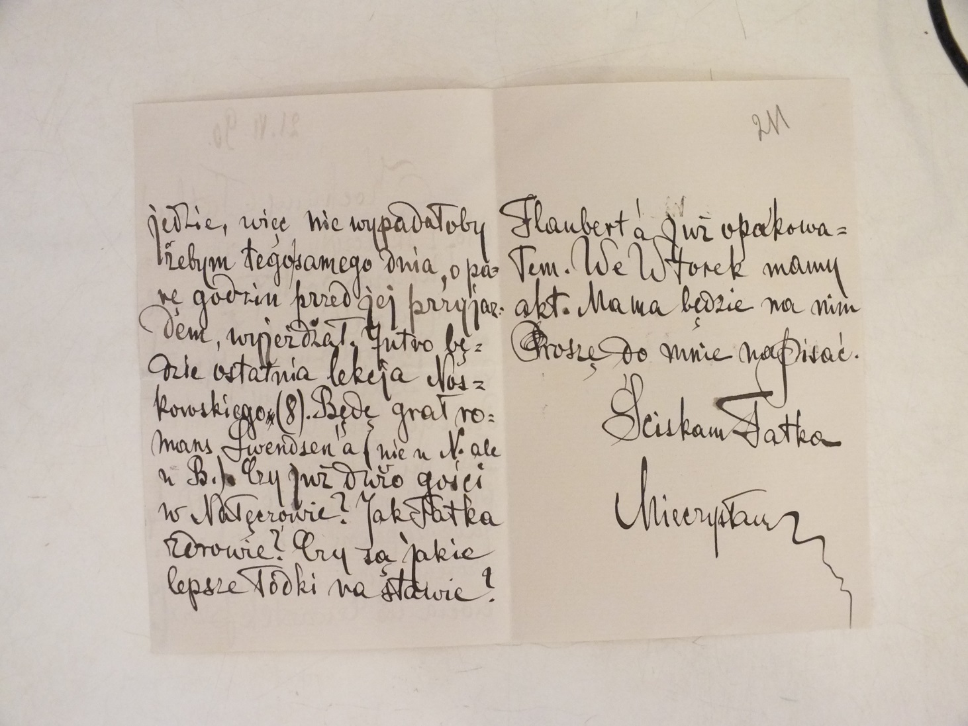
Fragment listu syna Mieczysława Karłowicza do ojca

Slide 29
Biblioteka Jana Karłowicza

Slide 30

Dziękuję za uwagę.

